Slide 1
ΔΥΝΑΜΙΚΟ ΕΝΕΡΓΕΙΑΣ

Slide 2
ΔΥΝΑΜΙΚΟ ΕΝΕΡΓΕΙΑΣ
Απότομη μεταβολή δυναμικού ηρεμίας μεμβράνης που οφείλεται στη διακίνηση ιόντων δια μέσω διαύλων μεμβράνης.
Σε ποια ιόντα? Με ποια σειρά?
Hodgkin, Katz, Huxley: ανέπτυξαν ιοντική θεωρία για τη μετάδοση σημάτων στους νευρώνες

Slide 3
ΠΕΙΡΑΜΑ
Πυκνωτικό ρεύμα ρέει όταν έχω μεταβολή της τάσης I=ΔQ/Δt [ΔV=ΔQ/C]. Όταν εφαρμόζεται ταχύς παλμός, το πυκνωτικό ρεύμα ρέει στην αρχή και στο τέλος του παλμού. Μετά το αρχικό πυκνωτικό ρεύμα ρέει ένα προς τα έξω ιοντικό ρεύμα που διατηρείται σε όλη τη διάρκεια της ώσης και στη λήξη ένα προς τα έσω πυκνωτικό ρεύμα και το ρεύμα μεμβράνης μηδενίζεται.
Το προς τα έξω ιοντικό ρεύμα οφείλεται στους διαύλους εν ηρεμία και καλείται ρεύμα διαρροής.
Οι δίαυλοι εν ηρεμία είναι μονίμως ανοιχτοί και διατηρούν το δυναμικό ηρεμίας μεμβράνης.

Slide 4
ΠΕΙΡΑΜΑ
Αν εφαρμόσω μεγαλύτερη τάση παράλληλα με το πυκνωτικό ρεύμα και το ρεύμα διαρροής καταγράφεται ένα προς τα έσω ρεύμα λίγο μετά το πυκνωτικό και στην αρχή του ρεύματος διαρροής. Το ρεύμα αυτό φτάνει σε msec σε σημείο αιχμής, μειώνεται και ακολουθείται από ένα προς τα έξω ρεύμα που φτάνει σε μία σταθερή τιμή και διατηρείται ως το τέλος της ώσης.

Slide 5
ΠΕΙΡΑΜΑ
Άρα, η τάση που εφαρμόζεται ενεργοποιεί διαδοχικά διαφορετικούς διαύλους ιόντων.
Αποκλείοντας διαδοχικά τους διαύλους Na με τετραδοτοξίνη και Κ με τετρααιθυλαμμώνιο, απομονώθηκε το πυκνωτικό ρεύμα Ic και το ρεύμα διαρροής Il . Το Ic εμφανίζεται μόνο στην αρχή και το τέλος του παλμού και το Il μπορεί να μετρηθεί οπτικά. Τα Ιna και Ικ υπολογίζονται μεταβάλλοντας την εφαρμοζόμενη τάση αφού αποκλείσουμε διαδοχικά τους διαύλους.

Slide 6
ΠΕΙΡΑΜΑ-
ΣΥΜΠΕΡΑΣΜΑΤΑ
Οι δίαυλοι Na και Κ ανοίγουν σε εκπολωτικούς παλμούς.
Ανοίγουν ταχύτερα όσο πιο μεγάλος είναι ο παλμός.
Οι δίαυλοι Na ανοίγουν και κλείνουν ταχύτερα.
Αν η εκπόλωση παραταθεί οι δίαυλοι Na απενεργοποιούνται ενώ οι δίαυλοι Κ παραμένουν ανοιχτοί όσο διαρκεί η εκπόλωση.
Οι δίαυλοι Na μπορούν να βρίσκονται σε 3 καταστάσεις: ηρεμία, ενεργοποίηση, απενεργοποίηση. Ο απενεργοποιημένος δίαυλος δεν μπορεί να ανοίξει όσο διαρκεί η εκπόλωση. Η απενεργοποίηση αίρεται μετά την επαναπόλωση μεμβράνης.

Slide 7
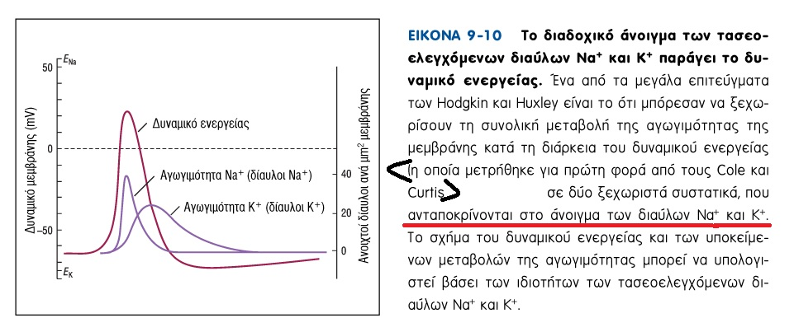
Όταν εφαρμόζεται παλμός, οι δίαυλοι ανοίγουν, πρώτα οι Na και έπονται οι Κ. Αν η εκπόλωση διατηρηθεί, οι δίαυλοι Na κλείνουν ενώ οι Κ παραμένουν ανοιχτοί επί μακρόν

Slide 8
ΜΟΝΤΕΛΟ HODGKIN HUXLEY
Εκπόλωση μεμβράνης προκαλεί ταχύ άνοιγμα δ. Na- δημιουργία προς τα έσω ρεύματος Na. Το ρεύμα εκφορτίζει τη χωρητικότητα μεμβράνης, προκαλεί περαιτέρω εκπόλωση, ανοίγουν περισσότεροι δίαυλοι Na και αυξάνει το προς τα έσω ρεύμα. Αυτή η αναγεννητική δραστηριότητα προκαλεί τη γένεση του δυναμικού ενεργείας.

Slide 9
ΜΟΝΤΕΛΟ HODGKIN HUXLEY
Η εκπόλωση περιορίζεται με 2 τρόπους.
1. Προοδευτικά απενεργοποιούνται οι δ. Na
2. Ανοίγουν οι δ. Κ.
Το προς τα έσω ρεύμα Na περιορίζεται και εμφανίζεται ένα προς τα έξω ρεύμα Κ που τείνει να επαναπολώσει τη μεμβράνη.
Το δυναμικό ενεργείας ακολουθείται από μία περίοδο ανερεθιστότητας (απόλυτης: ο ερεθισμός είναι αδύνατος, σχετικής: ο ερεθισμός είναι εφικτός αν τα ερεθίσματα είναι πολύ ισχυρά. Η περίοδος αυτή οφείλεται στην απενεργοποίηση δ. Na και στο άνοιγμα δ. Κ.

Slide 10
ΜΟΝΤΕΛΟ HODGKIN HUXLEY
Αρχή όλου ή ουδενός
Ένα υποουδικό δυναμικό αυξάνει έσω ρεύμα Na και προς τα έξω ρεύμα Κ και ρεύμα διαρροής που αντιστέκονται στην εκπολωτική δράση ρεύματος Na.
Αν όμως το εφαρμοζόμενο δυναμικό ξεπερνάει τον ουδό, οι δ. Na ανταποκρίνονται μαζικά και τάχιστα, και το προς τα έσω ρεύμα (εκπολωτικό) ξεπερνάει το αντισταθμιστικό προς τα έξω ρεύμα.
ΟΥΔΟΣ: η τιμή δυναμικού όπου το ρεύμα αλλάζει φορά

Slide 11
ΛΟΙΠΟΙ ΔΙΑΥΛΟΙ
δ. Ca. Τασεοελεγχόμενοι, ανοίγουν σε εκπόλωση μεμβράνης. Η ηλεκτροχημική κλίση ωθεί το Ca προς το εσωτερικό αλλά ελάχιστα συμβάλλει στο δυναμικό ενεργείας γιατί η αγωγιμότητα του Ca είναι μικρότερη από του Na.
Ορισμένοι νευρώνες έχουν δ. Cl.
4 τύποι δ. Κ: βραδύς ανορθωτικός, εξαρτώμενος από Ca, ταχύς παροδικός, τύπου Μ
4 τύπο δ. Ca
2 τύποι δ. Na

Slide 12
ΑΓΩΓΙΜΟΤΗΤΑ ΔΙΑΥΛΩΝ
Ρυθμίζεται με αλλαγή χωροδιάταξης ενός ενδομεμβρανικού μορίου ελέγχου που ανοίγει πύλη ενεργοποίησης. Το μόριο ελέγχου φέρει καθαρό φορτίο (φορτίο ελέγχου).
Όταν μεταβάλλεται το δυναμικό της μεμβράνης, το φορτίο ελέγχου μετακινείται και αλλάζει η χωροδιάταξη του μορίου του διαύλου. Οι Hodgkin και Huxley προέβλεψαν ότι όταν η μεμβράνη εκπολώνεται ένα θετικό φορτίο ελέγχου μετακινείται από περιοχή κοντά στο εσωτερικό της μεμβράνης προς το εξωτερικό.

Slide 13
ΔΙΑΥΛΟΣ Na
Ο πόρος αποτελείται από 4 διαμεμβρανικές περιοχές που έχουν παρόμοια δομή (150 αμινοξέα).
Κάθε περιοχή περιλαμβάνει 6 υδρόφοβες διαμεμβρανικές S1-S6 και 1 υδρόφοβη P που καταδύεται και αναδύεται από τη μεμβράνη.
Η περιοχή S4 είναι αισθητήρας τάσης και είναι κοινή στους διαύλους.
Είναι η έδρα του καθαρού φορτίου του διαύλου.
Οι αρνητικά φορτισμένες –COOH βρίσκονται στην εξωτερική επιφάνεια και επιλέγουν κατιόντα.
Κατιόντα με μέγεθος >0,3 x 0,5nm είναι ογκώδη και δεν περνούν.
Μικρότερα κατιόντα περνούν αν αποβάλλουν μόρια ενυδάτωσης
(υποκαθίστανται από O⁻ και -COOH).
Στην ηρεμία η S4 σταθεροποιείται από ένα αρνητικό φορτίο στο εσωτερικό της μεμβράνης.
Όταν εφαρμοστεί τάση, η περιοχή S4 μετακινείται προς την εξωκυτταρική πλευρά, και ο πόρος ανοίγει [ελικοειδής μετακίνηση έτσι ώστε το θετικό φορτίο S4 να στραφεί κατά 60^{ο} και βρεθεί πάλι έναντι σταθερού αρνητικού φορτίου].
Μετατρέπει τη μεταβολή δυναμικού σε μεταβολή του μορίου διαύλου.

Slide 14
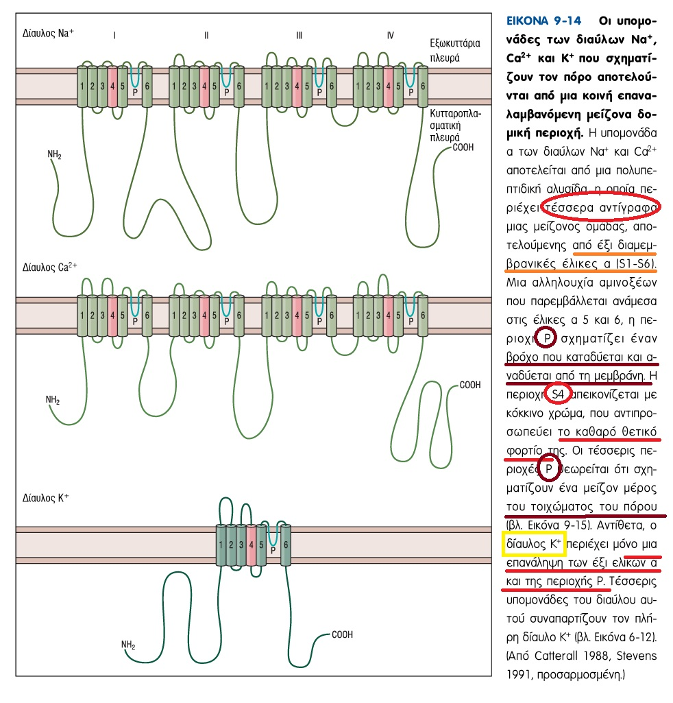

Slide 15
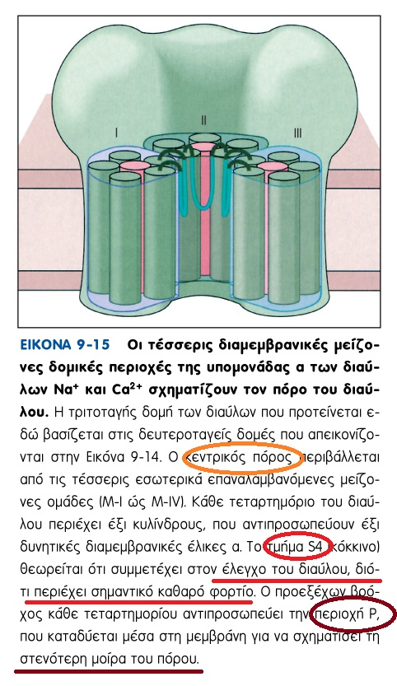

Slide 16
